Slide 1
ИНИЦИАТИВНЫЙ ПРОЕКТ • МЕЖБЮДЖЕТНЫЙ ТРАНСФЕРТ 2026–2027
Капитальный ремонт гаража
для хранения и ремонта специальной техники
МКУ «Снежинское лесничество» • Финансовая поддержка из бюджета Челябинской области
Адрес: г. Снежинск, ул. Зелёная, д. 14 | Объем финансирования: 5 487 694 руб. | Инициатор: Н.В. Кулешов

Slide 2
МКУ «Снежинское лесничество»: задачи и зона ответственности
Обеспечение охраны, защиты и воспроизводства лесных массивов города Снежинска
17 193,56 га
Вверенная лесная территория
Лесничество осуществляет непрерывную охрану, защиту и воспроизводство лесов. Это огромная площадь, требующая постоянного контроля лесного законодательства и противопожарной безопасности
Ежедневно
Патрулирование и надзор
Сотрудники учреждения на автомобилях и пешим способом ведут ежедневное патрулирование территории для своевременного обнаружения очагов возгораний и предотвращения правонарушений
Спецтехника
Трудные условия эксплуатации
Автопарк учреждения включает тяжелую технику (бульдозеры, тракторы, трелевщики) и пожарные автоцистерны. Работа в условиях бездорожья и труднопроходимой местности приводит к постоянному износу узлов и агрегатов

Slide 3
Текущая проблема: аварийное состояние ремонтной базы
Невозможность безопасного и своевременного обслуживания спецтехники ставит под угрозу охрану лесов
Проблема 01
Аварийное здание боксов
  Ремонтные боксы для тяжелой техники находятся в аварийном состоянии. Конструкции кровли, потолка, стен и отмостки не отвечают базовым требованиям безопасности и угрожают здоровью работников
Проблема 02
Вынужденный ремонт на улице
Из-за невозможности загнать технику в боксы ремонт бульдозеров, тракторов и автоцистерн ведется на открытом воздухе. В дождь, снегопад и сильный мороз работы полностью блокируются
Проблема 03
Угроза срыва и отток кадров
Простой техники ведет к риску срыва противопожарных мероприятий в лесах. Невозможность мотивировать работников высокой зарплатой в сочетании с уличным ремонтом провоцирует отток опытных специалистов

Slide 4
Предлагаемое решение: комплексный капитальный ремонт
Восстановление строительных конструкций и создание комфортных условий для персонала
Ремонт кровли и перекрытий
Ликвидация аварийного состояния крыши, полная гидроизоляция и восстановление потолочных перекрытий для предотвращения протечек и разрушений.
Восстановление и отделка стен
Зачистка разрушенной старой отделки, восстановление несущих и ограждающих конструкций стен, улучшение санитарного состояния помещений.
Бетонная отмостка и гидрозащита
Демонтаж аварийного бетона и обустройство новой надежной отмостки по периметру здания для отвода талых и дождевых вод от фундамента.
Оконные блоки и безопасность
Замена и модернизация оконных проемов, приведение всех параметров ремонтных боксов в полное соответствие с требованиями норм безопасности труда.
Локация объекта: г. Снежинск, ул. Зелёная, д. 14 • Земельный участок 192 кв.м в муниципальной собственности (бессрочное пользование)

Slide 5
Финансовая структура и вклад участников
Расчет стоимости проекта, межбюджетный трансферт и нефинансовый трудовой вклад коллектива
Средства бюджета Челябинской области
5 487 694 руб.
Запрашиваемый межбюджетный трансферт на строительно-монтажные работы и материалы.
Общая сметная стоимость проекта
5 487 694 руб.
Полный объем затрат на реализацию инициативного проекта (с учетом НДС).
Трудовое участие сотрудников учреждения:
Коллектив МКУ «Снежинское лесничество» берет на себя выполнение демонтажных и подготовительных работ своими силами, снижая бюджетную нагрузку:
• Демонтаж пластиковых окон — 2 шт.
• Расчистка старой отделки стен и потолка — 173 кв.м
• Демонтаж поврежденной бетонной отмостки — 5,9 куб.м
• Демонтаж опалубки — 49 кв.м

Slide 6
График реализации инициативного проекта
Четкое соблюдение регламентов и поэтапный ввод объекта в эксплуатацию в 2026–2027 годах
ЭТАП 1
ЭТАП 2
ЭТАП 3
ЭТАП 4
Октябрь – Декабрь 2026
Проектирование и согласование
Разработка и утверждение проектной документации, подготовка сметных расчетов, прохождение необходимых согласований и экспертиз.
Январь – Март 2027
Закупки и демонтаж
Проведение закупочных процедур на поставку стройматериалов. Выполнение демонтажных работ силами сотрудников лесничества.
Апрель – Август 2027
Строительство и отделка
Капитальный ремонт кровли, восстановление стен, устройство новой бетонной отмостки и отделочные работы в боксах.
Сентябрь 2027
Ввод в эксплуатацию
Итоговая приемка выполненных работ, проверка соответствия нормам охраны труда и запуск боксов для обслуживания техники к зимнему сезону.

Slide 7
Ожидаемые результаты реализации проекта
Долгосрочный эффект для охраны лесов Снежинска и муниципального учреждения
Результат 01
Безопасность труда
Создание безопасных, оборудованных и теплых рабочих мест для сотрудников при обслуживании и ремонте тяжелой техники в любое время года.
Результат 02
Оперативность и готовность
Рост эффективности труда и исключение простоев: пожарные автоцистерны и тракторы всегда готовы к патрулированию и тушению лесных пожаров.
Результат 03
Сохранение кадров и фондов
Улучшение санитарного состояния боксов, продление срока их службы, предотвращение оттока опытных рабочих кадров и привлечение специалистов.

Slide 8
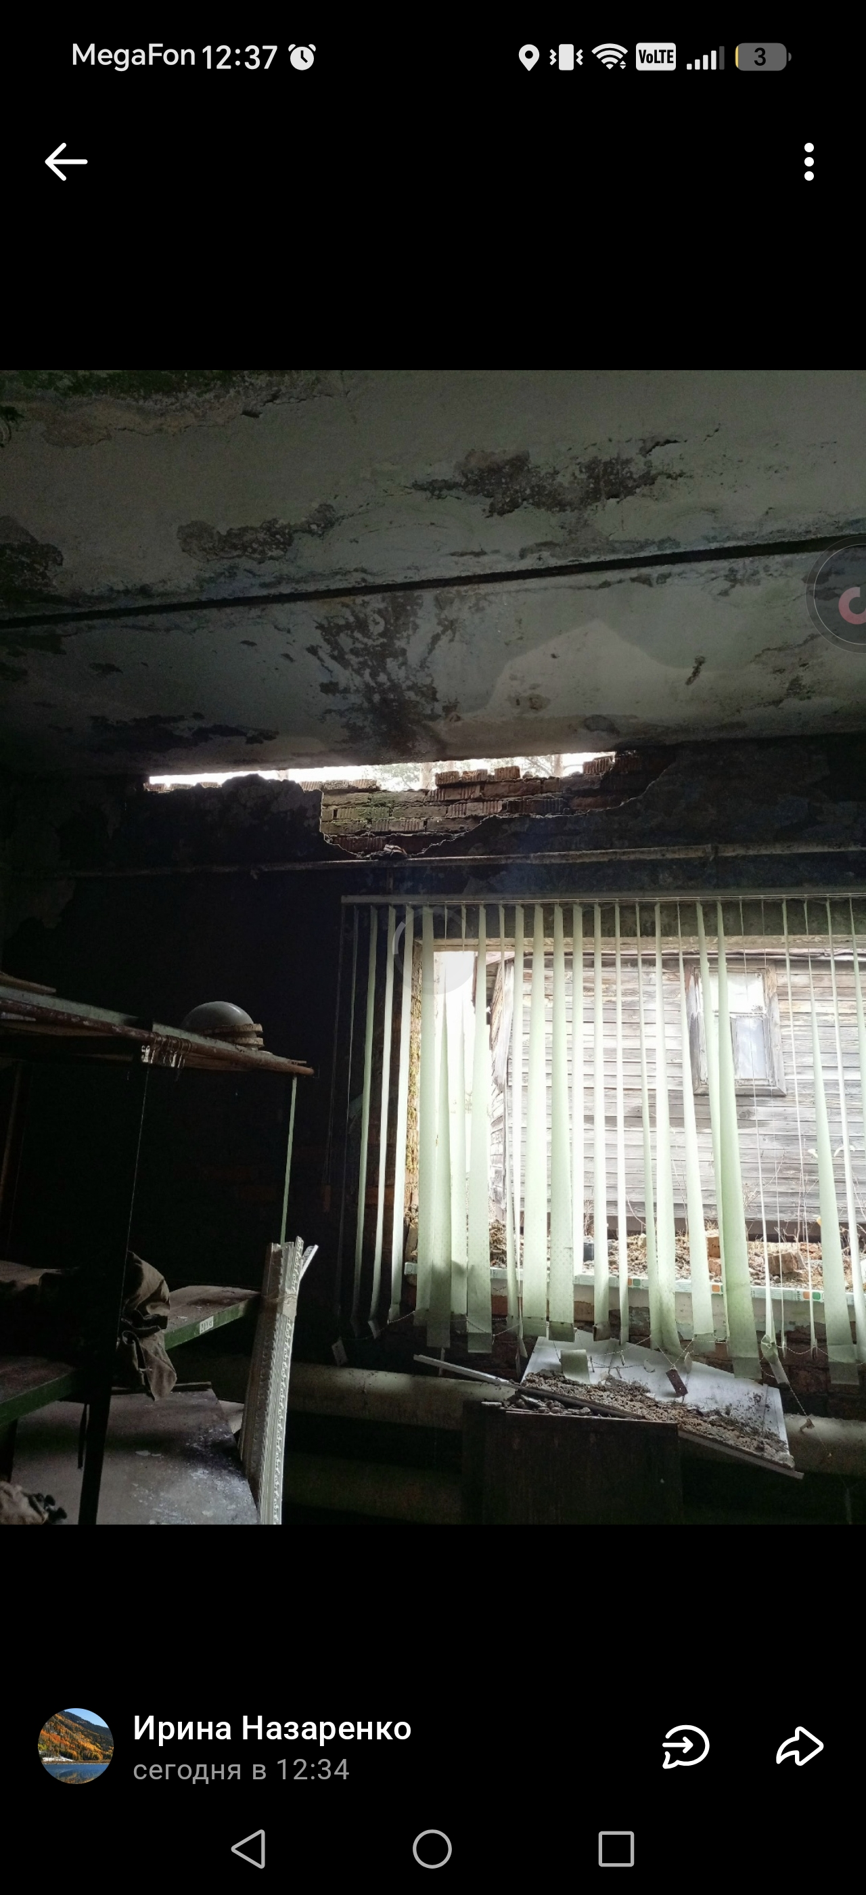

Slide 9
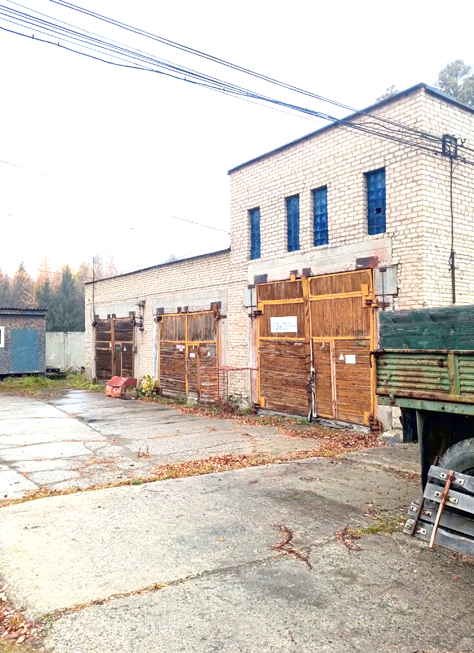

Slide 10
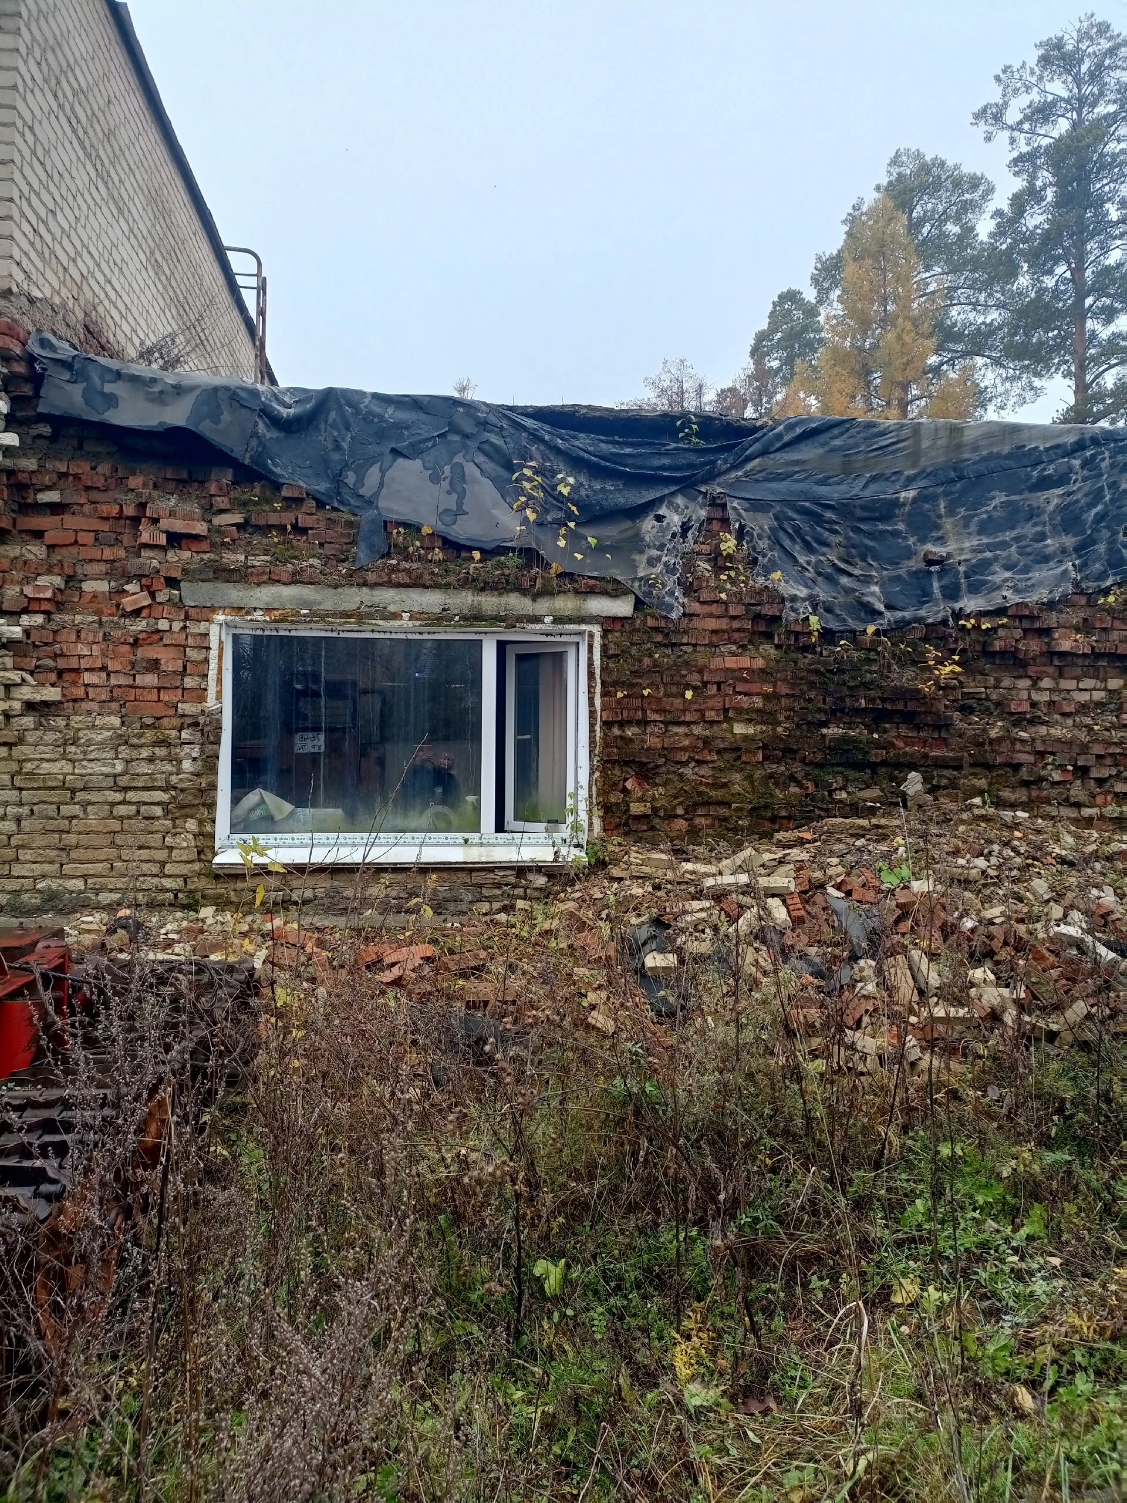

Slide 11
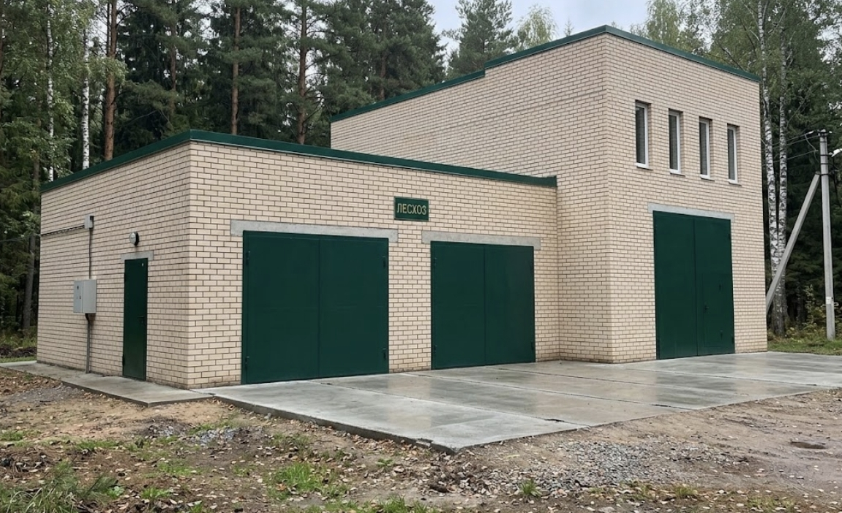

Slide 12
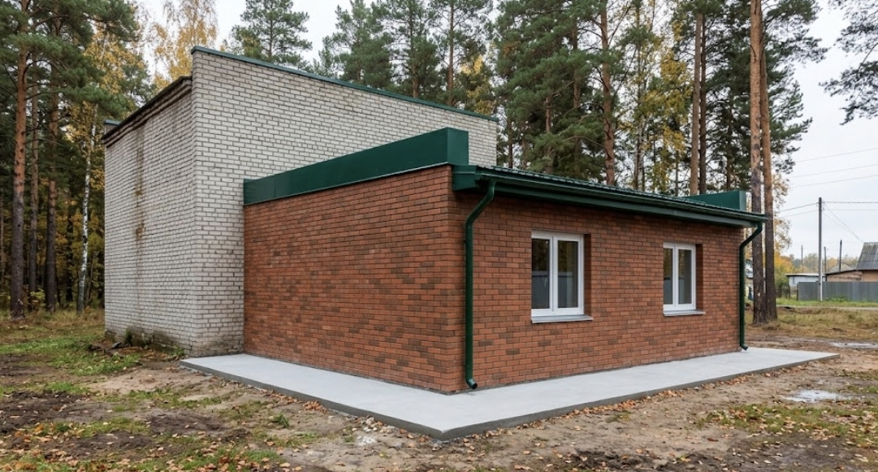

Slide 13
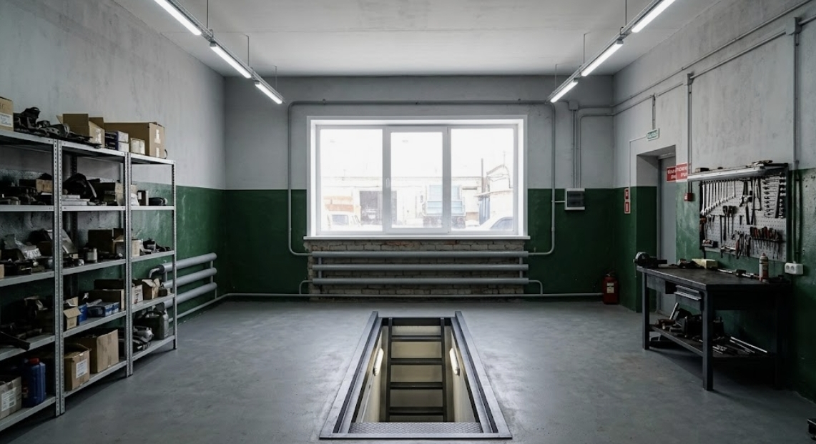

Slide 14
ЗАЩИТА ЛЕСОВ СНЕЖИНСКА — НАША ОБЩАЯ ЗАДАЧА
Поддержка проекта позволит сохранить
готовность лесопожарной техники и кадры учреждения
Инициатор проекта:
Директор МКУ «Снежинское лесничество» Н.В. Кулешов
г. Снежинск, ул. Зелёная, д. 14
Челябинская область

